Slide 1
Prepay cancel process

Slide 2
작업 범위
* 가상 계좌 취소 처리 필요에 따른 프로세스 정립
* 가상 계좌 취소 처리 시 내/외부 노출 상태값을 명확하게 정리
* 가상 계좌 외 신용카드 취소 처리의 상태값도 같이 정리
* 신용카드 및 가상 계좌 취소 요청시 안내 팝업(언제쯤 취소 될 것 이다) 라는 내용 노출
작업 내용
순번 | 항목 | 내용 | 비고
1 | 가상계좌 취소 프로세스 | 가상계좌 취소 / 환불 관련 프로세스 작업 | 신규
2 | 상태값 추가 | Cancel Confirmed 상태값 추가 | 신규
3 | 신용카드 프로세스 변경 | 신용 카드 취소 프로세스 일부 변경(고객 상태값 노출 부분) | 변경
4 | 취소 팝업 추가 | 사용자 영역 취소 팝업 추가 | 신규
5 | 취소 팝업 추가 삭제 | 추가 요청 취소 / 추후 다른 업무 건과 같이 요청할 예정 | 변경
6 | 가상계좌 취소 프로세스 | 사용자(닷비즈) 취소 프로세스 변경 | 변경
7 | 이메일 | 회계 담당자에게 이메일 전송 | 신규

Slide 3
Scope of Work
* Establish process due to the need for virtual account cancellation processing
* Clearly define internal/external exposure status values when processing virtual account cancellations
* Also organize the status values for credit card cancellation processing, in addition to virtual accounts
* Display a notification pop-up (indicating when the cancellation will be processed) when credit card and
virtual account cancellations are requested
작업 내용
No. | Item | Description | Remarks
1 | Virtual Account Cancellation Process | Work on virtual account cancellation / refund related processes | New
2 | Add Status Value | Add "Cancel Confirmed" status value | New
3 | Credit Card Process Change | Partial change to credit card cancellation process (customer status exposure part) | Changed
4 | Add Cancellation Pop-up | Add cancellation pop-up in user area | New
5 | Add Cancellation Pop-up | Additional request cancellation / Will be requested later along with other tasks | Changed
6 | Virtual Account Cancellation Process | User (DotBiz) Cancellation Process Change | Changed
7 | E-mail | Send email to accounting staff | New

Slide 4
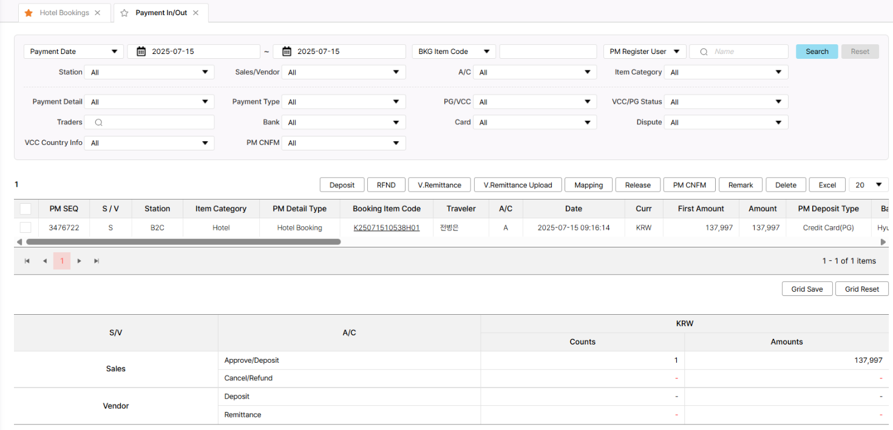
Prepay cancel process
김 학성
Prepay
RFND Button
공통안내 항목
□ DESCRIPTION □
1 | RFND - 해당 기능을 그대로 사용 - Booking Detail 에 버튼 추가
2
3
4
1

Slide 5
Prepay cancel process
김 학성
Prepay
RFND Button
공통안내 항목
□ DESCRIPTION □
1 | RFND - Use the existing function as is - Add button to Booking Detail
2
3
4
1

Slide 6
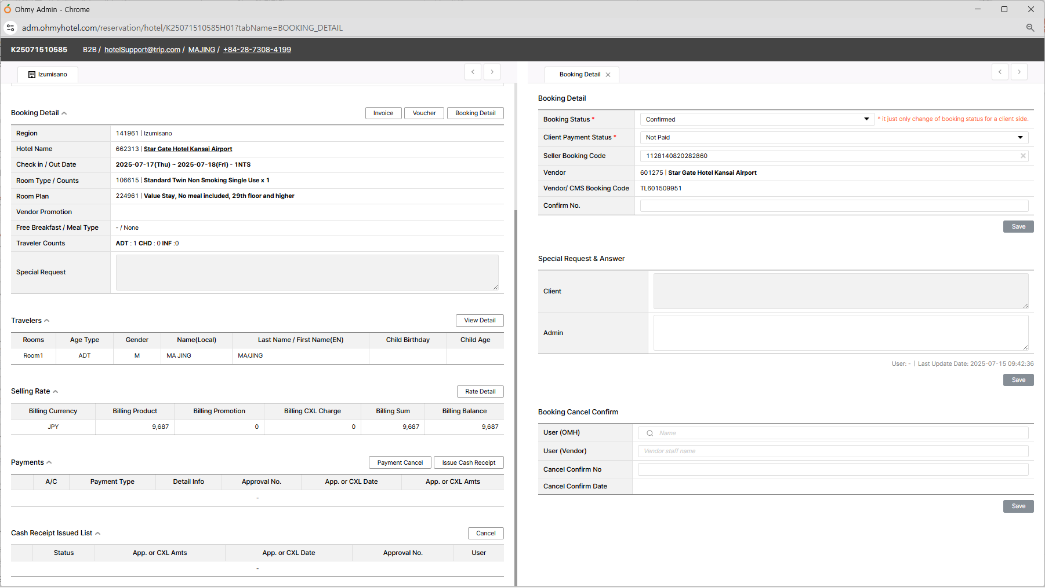
Prepay cancel process
김 학성
Hotel Booking > Booking Detail
RFND Button
공통안내 항목
□ DESCRIPTION □
1 | 1. RFND - Disabled state - Remains disabled until GBO or OP team approves cancellation - Button is activated only when cancellation is approved - Displayed only for virtual accounts
2
3
4
1
RFND

Slide 7
Prepay cancel process
김 학성
Hotel Booking > Booking Detail
RFND Button
공통안내 항목
□ DESCRIPTION □
1 | 1. RFND - 비활성화 상태 - GBO 혹은 OP 팀에서 취소 승인을 하기 전까지 비활성화 상태 - 취소 승인 상태가 되어야, 버튼이 활성화 됨 - 가상 계좌의 경우에만 노출
2
3
4
1
RFND

Slide 8
Prepay cancel process
김 학성
Hotel Booking > Booking Detail
Payment Cancel
공통안내 항목
2
취소 승인 처리 하시겠습니까?
가상계좌의 환불 및 취소는 승인 후 회계팀 처리 시 완료됩니다.
□ DESCRIPTION □
1 | 1. Payment Cancel - 클릭시 경고창 생성 - 가상계좌와 카드의 기능이 다름 - 가상계좌의 경우 [취소 승인]의 개념 - 실제 취소 및 환불은 RFND 버튼으로 처리
2 | 2. 컨팜창 - 취소 승인 컨펌창 - [예] 선택시 취소 승인 - [아니오] 선택시 창 닫힘
3
4
예
아니오
RFND
1

Slide 9
Prepay cancel process
김 학성
Hotel Booking > Booking Detail
Payment Cancel
공통안내 항목
2
Would you like to process the cancellation approval?
Refunds and cancellations for virtual accounts are completed upon processing by the accounting team after approval.
□ DESCRIPTION □
1 | 1. Payment Cancel - Upon Click: A warning pop-up is generated. - Functionality Difference: Virtual accounts and cards have different functions. - Virtual Accounts: In the case of virtual accounts, it's a concept of "[Cancellation Approval]". - Actual Cancellation & Refund: Processed with the RFND button.
2 | 2. Confirmation Pop-up - Purpose: Cancellation approval confirmation pop-up. - "Yes" Selection: Leads to cancellation approval. - "No" Selection: Closes the pop-up
3
4
예
아니오
RFND
1

Slide 10
Prepay cancel process
김 학성
Hotel Booking > Booking Detail
RFND Button
공통안내 항목
2
환불 및 취소 처리 하시겠습니까?
□ DESCRIPTION □
1 | 1. RFND - Changes to active status after cancellation approval is complete. - When clicked, it directly calls the RFND function previously described. - Upon cancellation processing, status values are updated and refunds are processed.
2
3
4
예
아니오
1
RFND

Slide 11
Prepay cancel process
김 학성
Hotel Booking > Booking Detail
RFND Button
공통안내 항목
2
Would you like to process the refund and cancellation?
□ DESCRIPTION □
1 | 1. RFND - Changes to active status after cancellation approval is complete. - When clicked, it directly calls the RFND function previously described. - Upon cancellation processing, status values are updated and refunds are processed.
2
3
4
예
아니오
1
RFND

Slide 12
* 당분간 Cancelled / Cancelled(Replied) 는 기존 정책을 유지 한다.
* Cancelled(Request) 및 Cancel Confirmed 상태값을 추가 한다.
* Cancelled(Request)의 상태는 아래 두가지 상황에서 생성된다.
1. 고객이 취소 요청 버튼을 누른 경우
2. 관리자(OP or GBO)가 Booking Detail 에서 [Cancel] 버튼을 누른 경우
* Cancelled(Request) 는 Booking Detail 에서 [Payment Cancel] 을 클릭하기 전 단계를 의미한다.
* Cancel Confirmed의 아래 상황에서 생성된다.
1. 가상 계좌 결제 건
2. 취소 요청 접수 후 관리자(OP or GBO)가 Booking Detail 에서 [Payment Cancel] 을 클릭 한 경우 생성된다.
3. Cancel Confirmed 의 의미는, OP or GBO에서 취소 확인을 하였으니, 회계팀에서 환불 처리를 해도 됨을 의미한다.
4. 해당 상태값이 필요한 이유는, 가상계좌의 경우 자동 취소가 불가능하고, 회계팀에서 수동 환불을 진행해야 하는 형태이므로,
회계팀에서 이 것을 환불해도 되는지 안되는 지에 대한 상태를 알 필요가 있다.
5. 옵션으로 가능하다면, Cancel Confirmed 상태 발생시 메일 혹은 Team로 담당자에게 알림이 가면 좋을 것 같다.

Slide 13
Policy will be maintained based on the existing "Cancelled / Cancelled(Replied)" status.
Add "Cancelled(Request)" and "Cancel Confirmed" status values.
"Cancelled(Request)" status is generated in two situations:
  When the customer clicks the request cancellation button.
  When an administrator (OP or GBO) clicks the [Cancel] button in Booking Detail.
"Cancelled(Request)" means the step before clicking [Payment Cancel] in Booking Detail.
"Cancel Confirmed" is generated in the following situations:
  Virtual account payment cases.
  Generated when an administrator (OP or GBO) clicks [Payment Cancel] in Booking Detail after receiving a cancellation request.
  "Cancel Confirmed" means that the OP or GBO has confirmed the cancellation, and it's okay for the accounting team to proceed with the refund.
  The reason this status is needed is that automatic cancellation for virtual accounts is not possible, and it requires manual processing by the accounting team. Therefore, the accounting team needs to know whether they can proceed with the refund or not.
  Optionally, if possible, it would be good to send a daily notification to the person in charge from the Team when the "Cancel Confirmed" status occurs.

Slide 14
Prepay cancel process
김 학성
Prepay
가상계좌 취소 프로세스 (닷비즈 취소 신청)
예약 확인
예약 취소 요청
예약 취소 접수
예약 취소 승인
예약취소 및 환불
위치
경로
처리자
버튼명
액션
상태값(내부)
상태값(고객)
상태값(호텔)
B/E Dotbiz
Bookings
Dotbiz User
-
예약 취소를 하기 위해 이동
Confirmed
Confirmed
Confirmed
B/E Dotbiz
Bookings > Booking detail
Dotbiz User
Cancel
예약 취소를 요청
Cancelled(Request)
Cancelled
Cancelled
B/E Adm
Hotel Bookings > Booking detail
GBO / OP Team
-
예약 취소 접수 확인
Cancelled(Request)
Cancelled
Cancelled
B/E Adm
Hotel Bookings > Booking detail
GBO / OP Team
Payment Cancel
예약 취소 승인
Cancel Confirmed
Cancelled
Cancelled
B/E Adm
Hotel Bookings > Booking detail
Account Part
RFND
환불 처리 및 예약 취소 상태값 변경
Cancelled
Cancelled
Cancelled
기존 정책 대로 Cancelled or Cancelled(replied) 로 표기
가상계좌 취소 프로세스 (어드민 처리)
예약 취소 접수
예약 취소 진행
예약 취소 승인
예약취소 및 환불
위치
경로
처리자
버튼명
액션
상태값(내부)
상태값(고객)
상태값(호텔)
B/E Adm
Hotel Bookings > Booking detail
GBO Team
-
예약 취소 접수
Confirmed
Confirmed
Confirmed
B/E Adm
Hotel Bookings > Booking detail
GBO / OP Team
Cancel
예약 취소 진행
Cancelled(Request)
Cancelled
Cancelled
B/E Adm
Hotel Bookings > Booking detail
GBO / OP Team
Payment Cancel
예약 취소 승인
Cancel Confirmed
Cancelled
Cancelled
B/E Adm
Hotel Bookings > Booking detail
Account Part
RFND
환불 처리 및 예약 취소 상태값 변경
Cancelled
Cancelled
Cancelled
기존 정책 대로 Cancelled or Cancelled(replied) 로 표기

Slide 15
Prepay cancel process
김 학성
Prepay
Virtual Account Cancellation Process (User Cancellation Request)
Booking Confirmation
Booking Cancellation Request
Booking Cancellation Received
Booking Cancellation Approved
Booking Cancellation and Refund
Loc
Path
Proc
Btn
Act
Int. Status
Cust. Status
Hotel_Status
B/E Dotbiz
Bookings
Dotbiz User
-
Navigate to cancel booking
Confirmed
Confirmed
Confirmed
B/E Dotbiz
Bookings > Booking detail
Dotbiz User
Cancel
Request Booking Cancellation
Cancelled(Request)
Cancelled
Cancelled
B/E Adm
Hotel Bookings > Booking detail
GBO / OP Team
-
Confirm Booking Cancellation Receipt
Cancelled(Request)
Cancelled
Cancelled
B/E Adm
Hotel Bookings > Booking detail
GBO / OP Team
Payment Cancel
Booking Cancellation Approval
Cancel Confirmed
Cancelled
Cancelled
B/E Adm
Hotel Bookings > Booking detail
Account Part
RFND
Refund Processing and Booking Cancellation Status Change
Cancelled
Cancelled
Cancelled
Display as "Cancelled" or "Cancelled(replied)" according to existing policy.
Virtual Account Cancellation Process (Admin Processing)
Booking Cancellation Received
Booking Cancellation in Progress
Booking Cancellation Approved
Booking Cancellation and Refund
Loc
Path
Proc
Btn
Act
Int. Status
Cust. Status
Hotel_Status
B/E Adm
Hotel Bookings > Booking detail
GBO Team
-
Booking Cancellation Received
Confirmed
Confirmed
Confirmed
B/E Adm
Hotel Bookings > Booking detail
GBO / OP Team
Cancel
Booking Cancellation in Progress
Cancelled(Request)
Cancelled
Cancelled
B/E Adm
Hotel Bookings > Booking detail
GBO / OP Team
Payment Cancel
Booking Cancellation Approval
Cancel Confirmed
Cancelled
Cancelled
B/E Adm
Hotel Bookings > Booking detail
Account Part
RFND
Refund Processing and Booking Cancellation Status Change
Cancelled
Cancelled
Cancelled
Display as "Cancelled" or "Cancelled(replied)" according to existing policy.

Slide 16
Prepay cancel process
김 학성
Prepay
카드 취소 프로세스 안내(사용자 취소 신청)
예약 확인
예약 취소 요청
예약 취소 접수
예약 취소 및 환불
위치
경로
처리자
버튼명
액션
상태값(내부)
상태값(고객)
상태값(호텔)
F/E OMH
예약확인 > 예약 취소
User
-
예약 취소를 하기 위해 이동
Confirmed
Confirmed
Confirmed
F/E OMH
예약확인 > 예약 취소
User
예약취소
예약 취소를 요청
Cancelled(Request)
Cancelled
Cancelled
B/E Adm
Hotel Bookings > Booking detail
GBO / OP Team
-
예약 취소 접수 확인
Cancelled(Request)
Cancelled
Cancelled
B/E Adm
Hotel Bookings > Booking detail
GBO / OP Team
Payment Cancel
카드 취소 및 예약 취소 상태값 변경
Cancelled
Cancelled
Cancelled
Display as "Cancelled" or "Cancelled(replied)" according to existing policy.
가상계좌 취소 프로세스 (어드민 처리)
예약 취소 접수
예약 취소 진행
예약 취소 및 환불
위치
경로
처리자
버튼명
액션
상태값(내부)
상태값(고객)
상태값(호텔)
B/E Adm
Hotel Bookings > Booking detail
GBO Team
-
예약 취소 접수
Confirmed
Confirmed
Confirmed
B/E Adm
Hotel Bookings > Booking detail
GBO / OP Team
Cancel
예약 취소 진행
Cancelled(Request)
Cancelled
Cancelled
B/E Adm
Hotel Bookings > Booking detail
GBO / OP Team
Payment Cancel
카드 취소 및 예약 취소 상태값 변경
Cancelled
Cancelled
Cancelled
Display as "Cancelled" or "Cancelled(replied)" according to existing policy.

Slide 17
Prepay cancel process
김 학성
Card
Card Cancellation Process Guide (User Cancellation Request)
Booking Confirmation
Booking Cancellation Request
Booking Cancellation Received
Booking Cancellation and Refund
Loc
Path
Proc
Btn
Act
Int. Status
Cust. Status
Hotel_Status
F/E OMH
Booking Confirmation > Booking Cancellation
User
-
Navigate to cancel booking
Confirmed
Confirmed
Confirmed
F/E OMH
Booking Confirmation > Booking Cancellation
User
Cancel Booking
Request Booking Cancellation
Cancelled(Request)
Cancelled
Cancelled
B/E Adm
Hotel Bookings > Booking detail
GBO / OP Team
-
Confirm Booking Cancellation Receipt
Cancelled(Request)
Cancelled
Cancelled
B/E Adm
Hotel Bookings > Booking detail
GBO / OP Team
Payment Cancel
Card Cancellation and Booking Cancellation Status Change
Cancelled
Cancelled
Cancelled
`
Display as "Cancelled" or "Cancelled(replied)" according to existing policy.
Card Cancellation Process (Admin Processing)
Booking Cancellation Received
Booking Cancellation in Progress
Booking Cancellation and Refund
Loc
Path
Proc
Btn
Act
Int. Status
Cust. Status
Hotel_Status
B/E Adm
Hotel Bookings > Booking detail
GBO Team
-
Booking Cancellation Received
Confirmed
Confirmed
Confirmed
B/E Adm
Hotel Bookings > Booking detail
GBO / OP Team
Cancel
Booking Cancellation in Progress
Cancelled(Request)
Cancelled
Cancelled
B/E Adm
Hotel Bookings > Booking detail
GBO / OP Team
Payment Cancel
Card Cancellation and Booking Cancellation Status Change
Cancelled
Cancelled
Cancelled
Display as "Cancelled" or "Cancelled(replied)" according to existing policy.

Slide 18
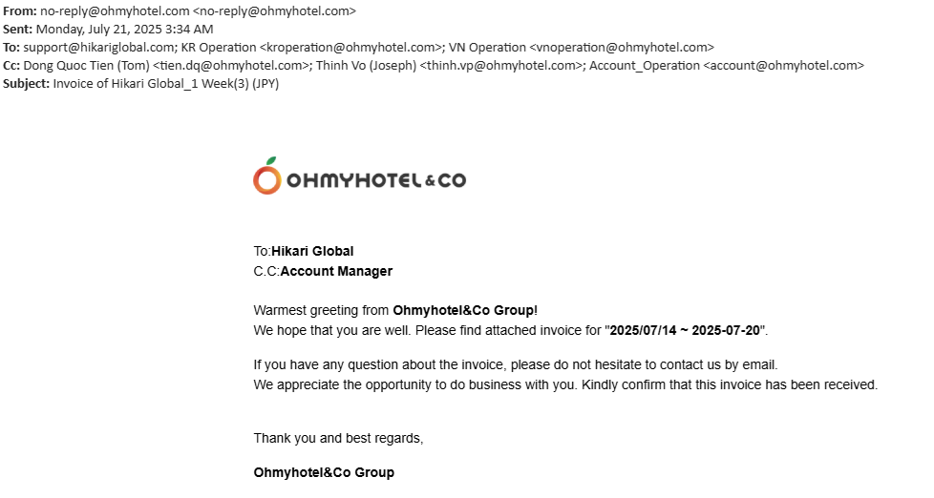
Prepay cancel process
김 학성
E-mail
E-mail
공통안내 항목
1
□ DESCRIPTION □
1 | 1. e-mail sample - 현재 시스템에서 전송되는 이메일 샘플 - 해당 양식에서 내용만 변경
2 | 2. e-mail 내용 - booking no 외에 나머지 문구 고정 - 한국 회계팀에서만 처리하므로, 번역 불필요 - 메일주소 : txt@ohmyhotel.com
3
4
2
Booking no : XXXXX
가상계좌 결제 건에 대한 취소가 확인되었습니다.
해당 건에 대해 RFND 버튼을 누르면, 환불 및 취소 처리가 완료됩니다.

Slide 19
Prepay cancel process
김 학성
E-mail
E-mail
공통안내 항목
1
□ DESCRIPTION □
1 | 1. Email Sample - Current: Email sample sent from the system - To do: Change only the content in the corresponding format
2 | 2. e-mail 내용 - Email ContentTo do: Fix the wording except for the booking number - Note: Translation is unnecessary as it will only be handled by the Korean accounting team. - Email address: txt@ohmyhotel.com
3
4
2
Booking no : XXXXX
가상계좌 결제 건에 대한 취소가 확인되었습니다.
해당 건에 대해 RFND 버튼을 누르면, 환불 및 취소 처리가 완료됩니다.

